Slide 1

Los mormones sus creencias y cómo evangelizarlos
N
Página 64

Slide 2
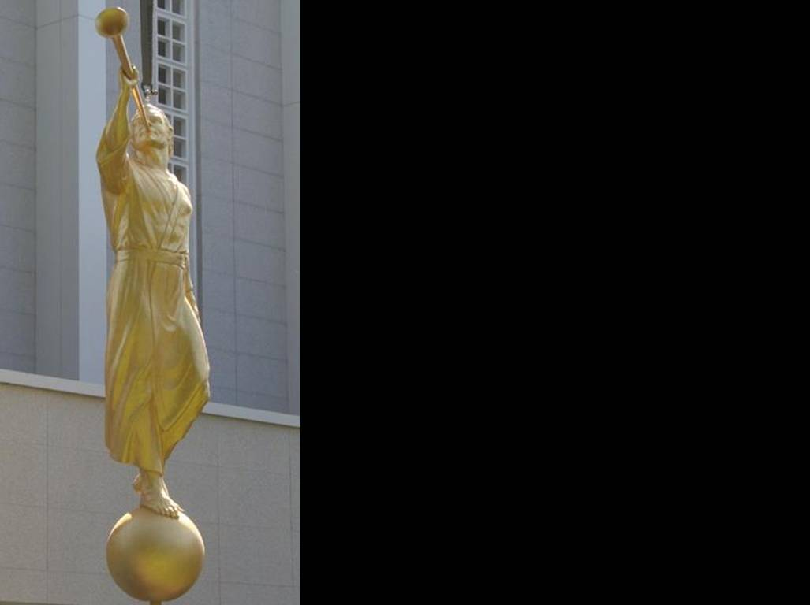
Algunas creencias de los mormones
© Philipp Spinnler / Wikimedia Commons

Slide 3
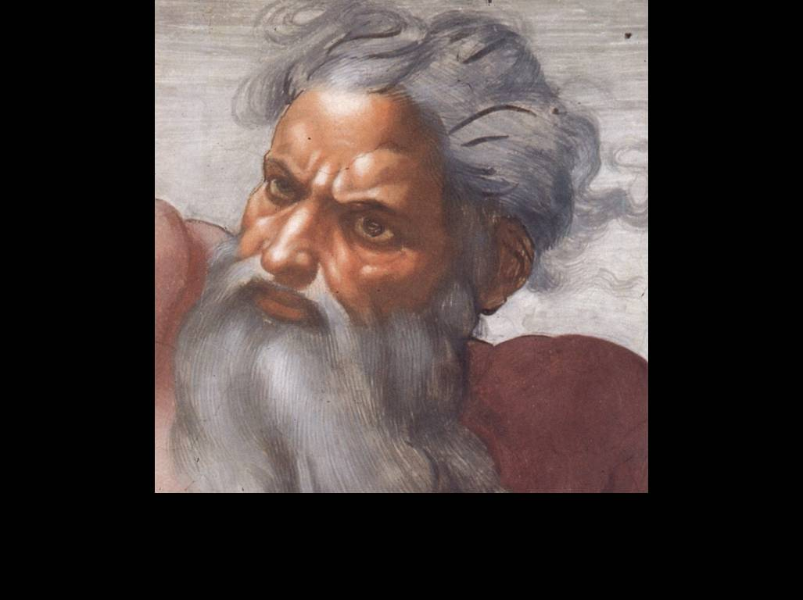
Dios

Slide 4

El espíritu santo
© William F Ritchey y sus concesionarios de licencia

Slide 5
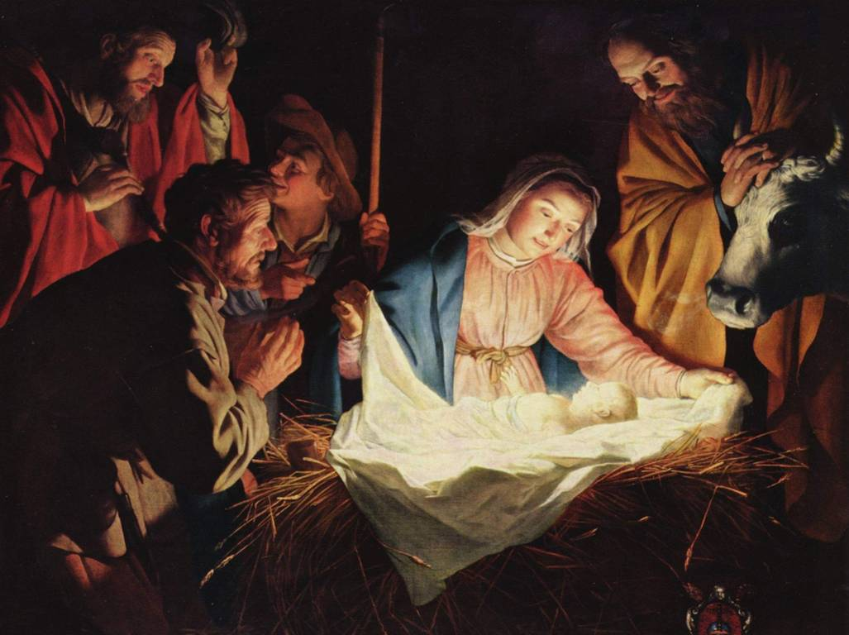
Nacimiento de Jesús

Slide 6
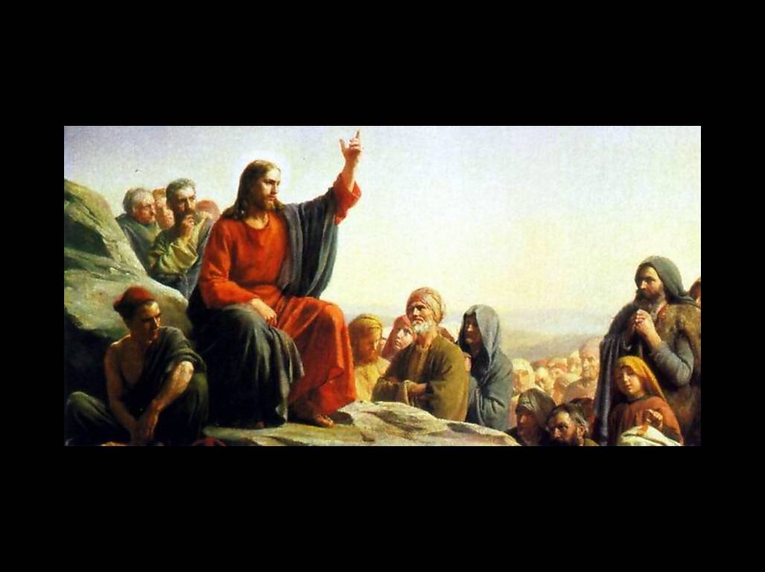
Jesús

Slide 7
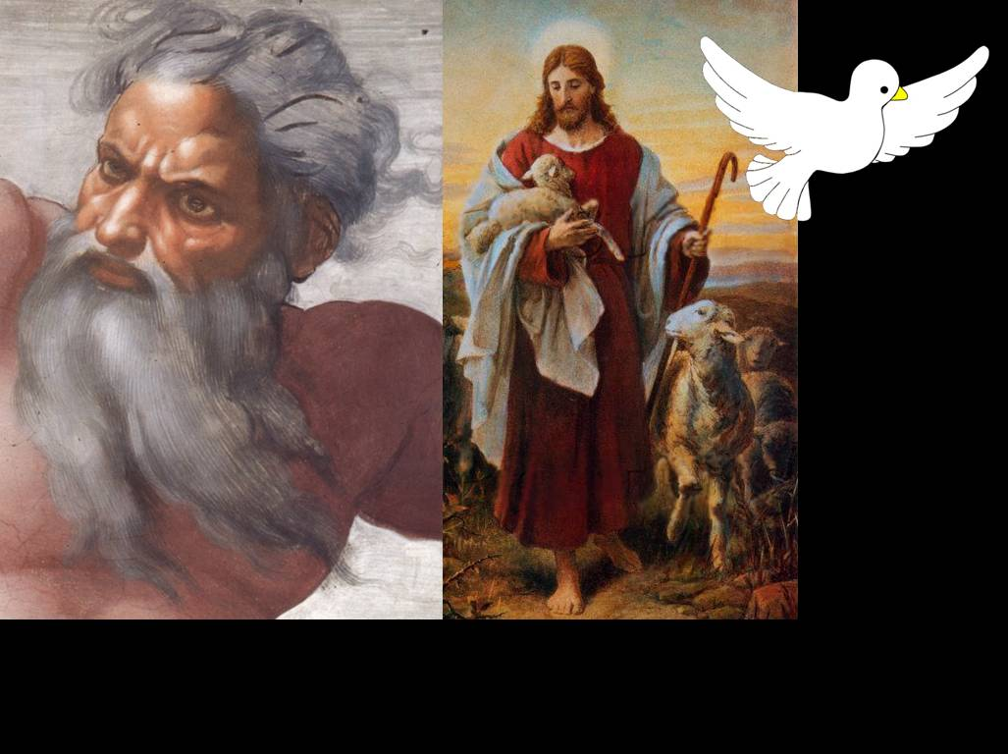
La trinidad
© William F Ritchey y sus concesionarios de licencia

Slide 8
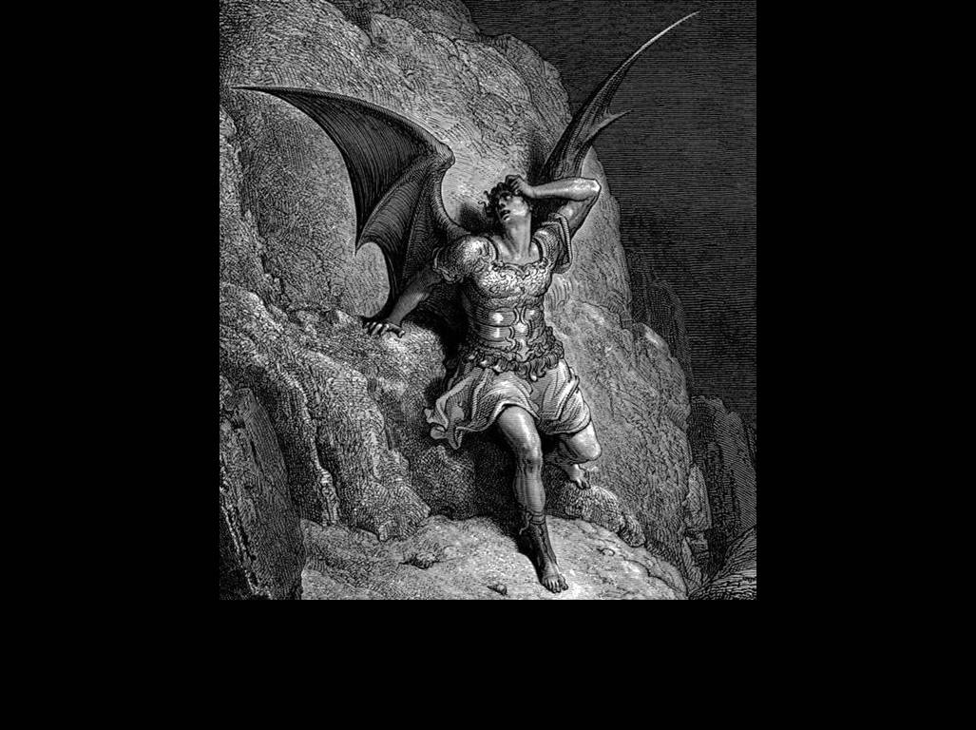
satanás

Slide 9
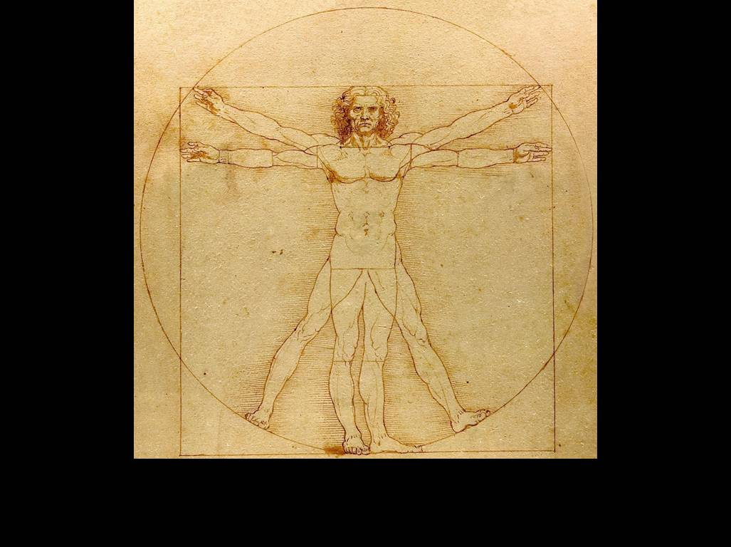
Divinidad del hombre

Slide 10
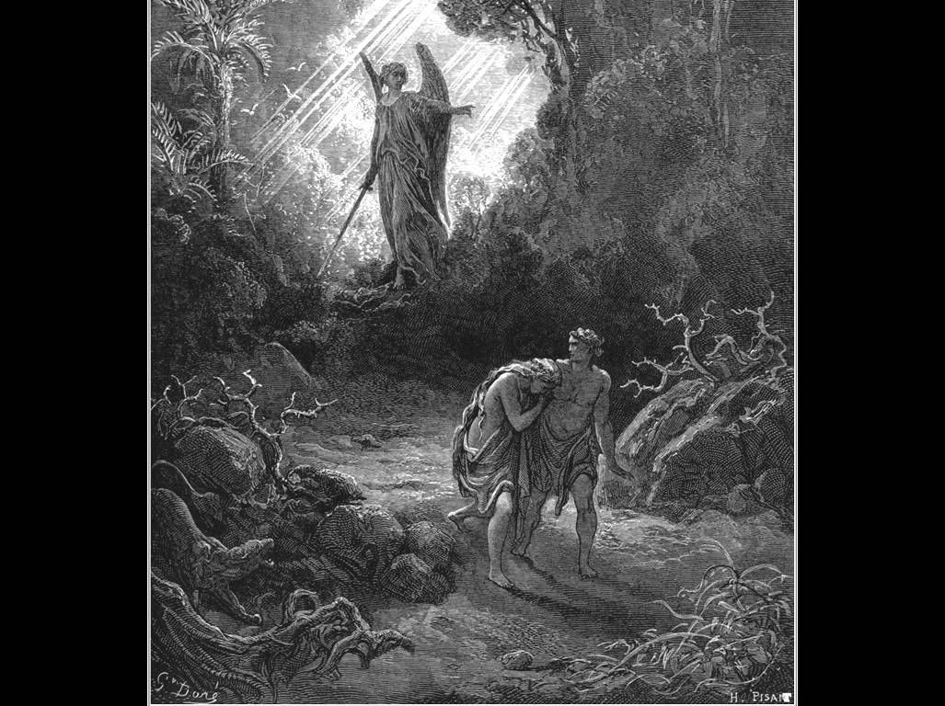
El pecado

Slide 11
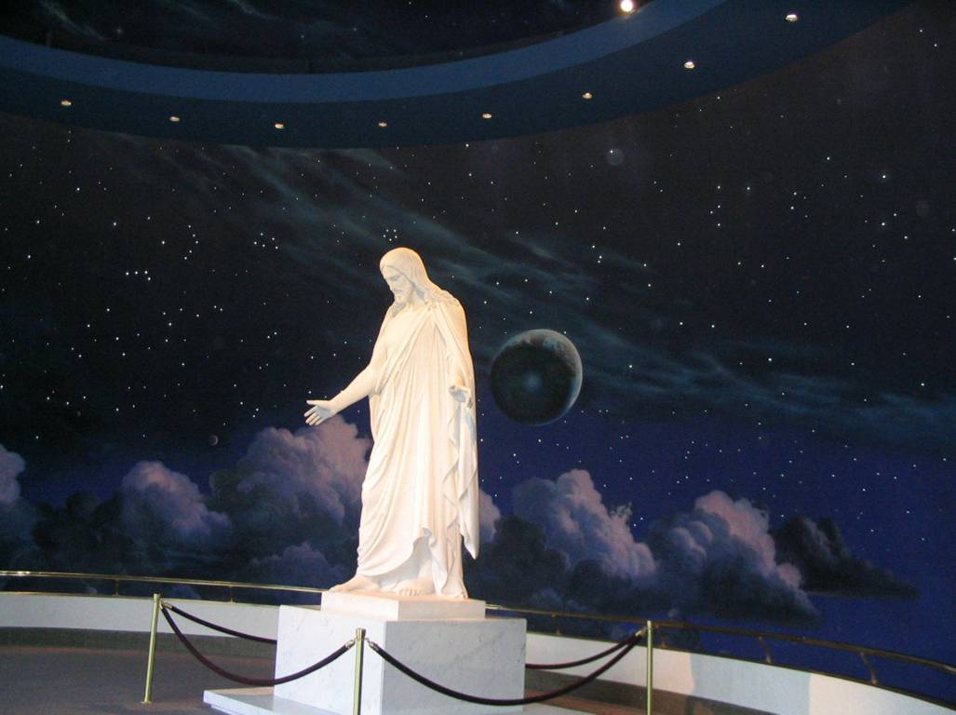
La salvación
© Benjamin Weigel / Wikimedia Commons

Slide 12
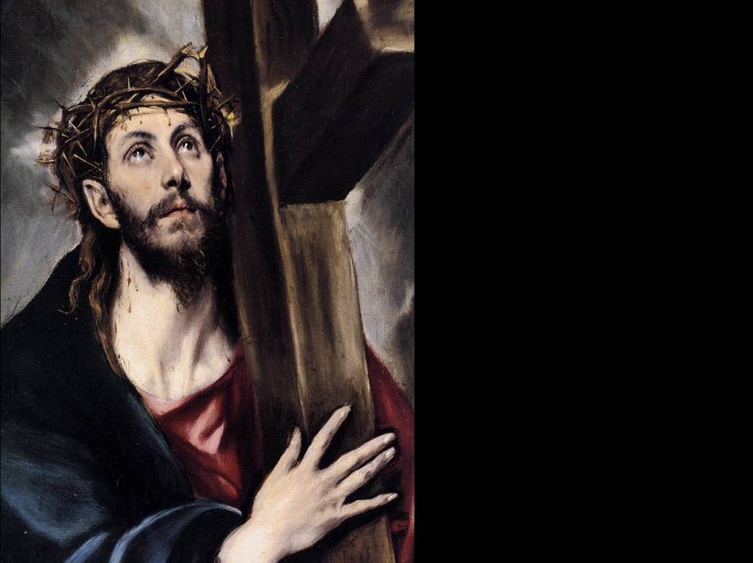
La sangre de Cristo

Slide 13
La gracia
© Benjamin Weigel / Wikimedia Commons

Slide 14
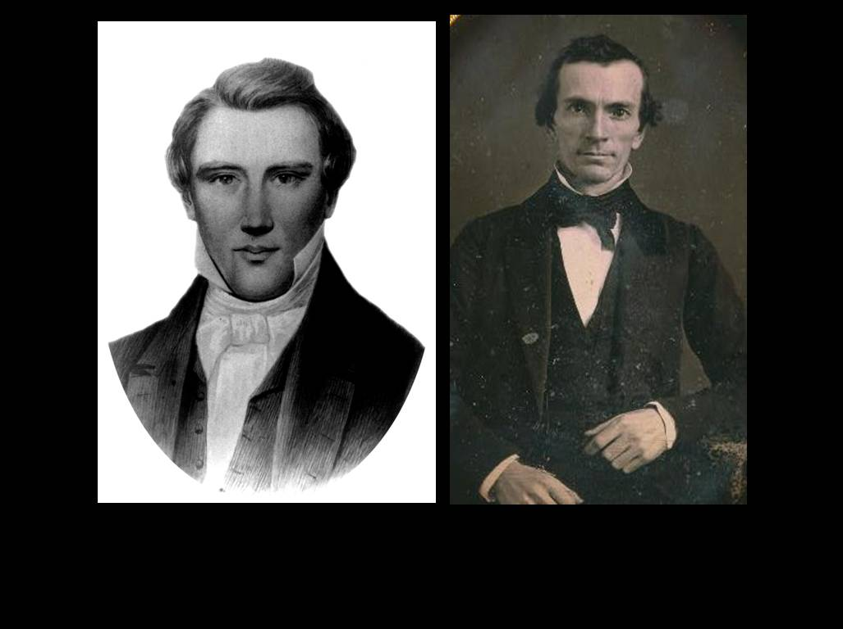
El sacerdocio

Slide 15
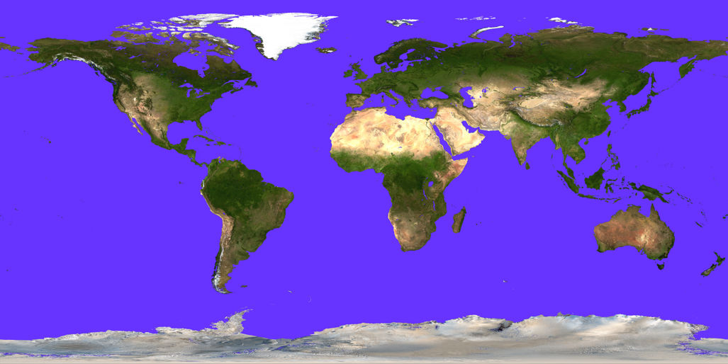
La segunda venida

Slide 16
La segunda venida
Los judíos

Slide 17
La segunda venida
Los mormones
Los judíos

Slide 18
Cosmología general

Slide 19

Cosmología general
Hay un universo de dioses
y diosas que procrean
hijos-espíritus
Existencia
pre-mortal

Slide 20
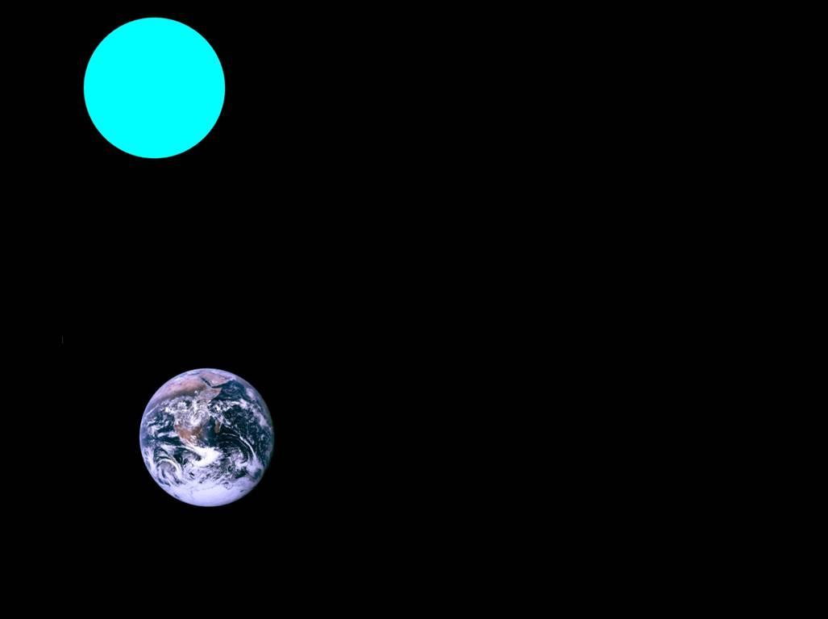
Cosmología general
Hay un universo de dioses
y diosas que procrean
hijos-espíritus
Existencia
pre-mortal
Nacimiento
con cuerpos

Slide 21
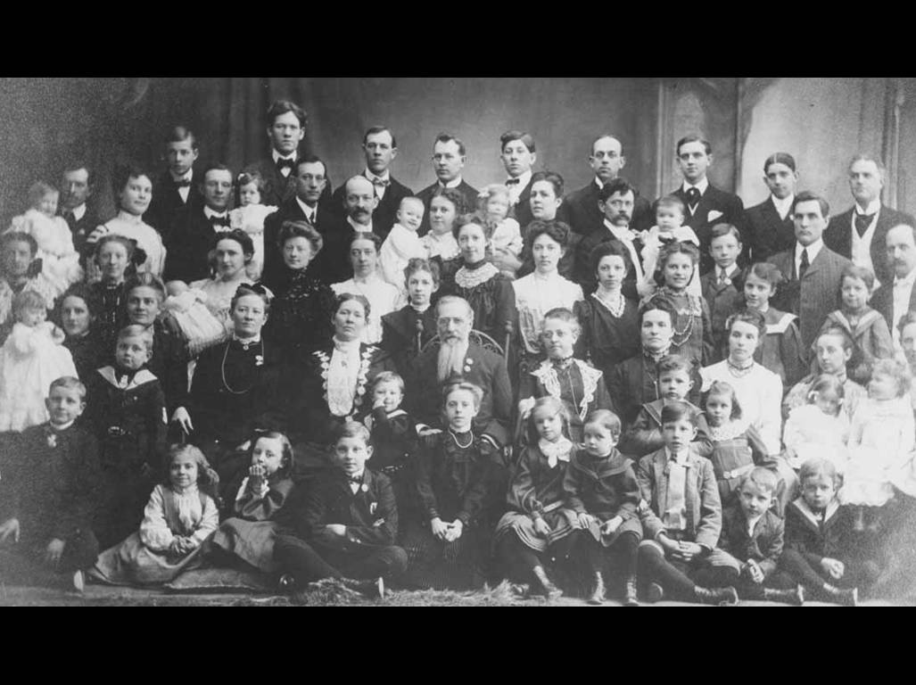

Slide 22
Cosmología general
La vida en la tierra fue diseñada
para disciplinar a los hijos-espíritus
y darles la oportunidad de
eventualmente llegar a la divinidad
Existencia
pre-mortal
Nacimiento
con cuerpos

Slide 23
Cosmología general
Existencia
pre-mortal
El velo de olvido
Nacimiento
con cuerpos

Slide 24
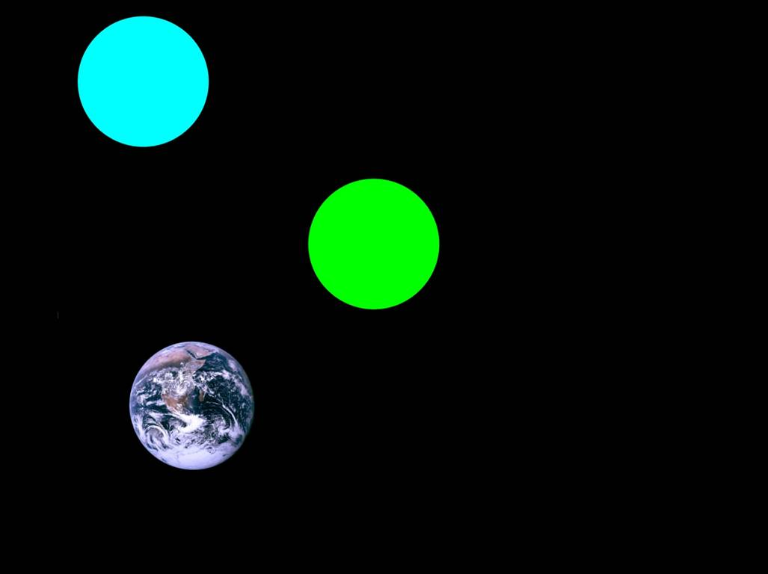
Cosmología general
Existencia
pre-mortal
El velo de olvido
Mundo de
espíritus
Nacimiento
con cuerpos
Muerte

Slide 25
Cosmología general
Existencia
pre-mortal
Mundo de
espíritus
Nacimiento
con cuerpos
Muerte

Slide 26
Cosmología general
Existencia
pre-mortal
Resurrección
y juicio final
Mundo de
espíritus
Nacimiento
con cuerpos
Muerte
Reino
telestial

Slide 27
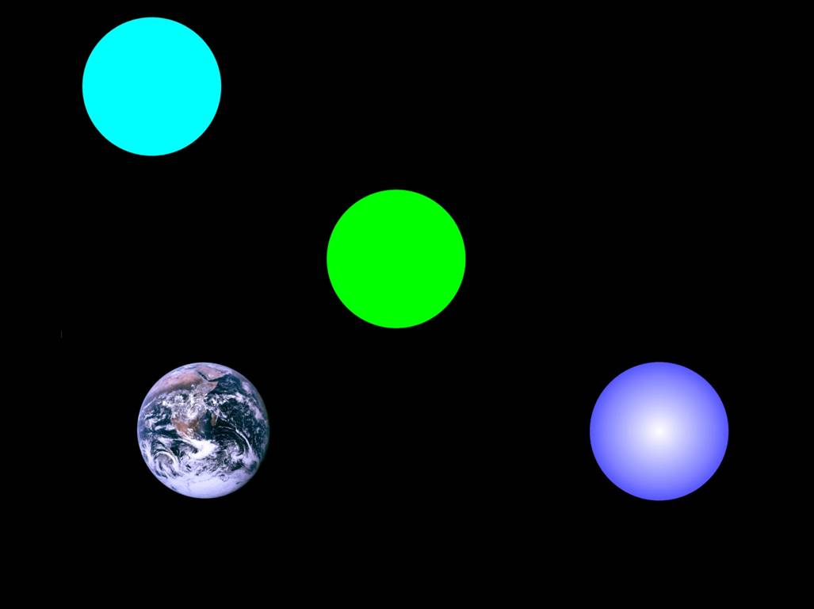
Cosmología general
Existencia
pre-mortal
Resurrección
y juicio final
Mundo de
espíritus
Nacimiento
con cuerpos
Muerte
Reino
telestial

Slide 28
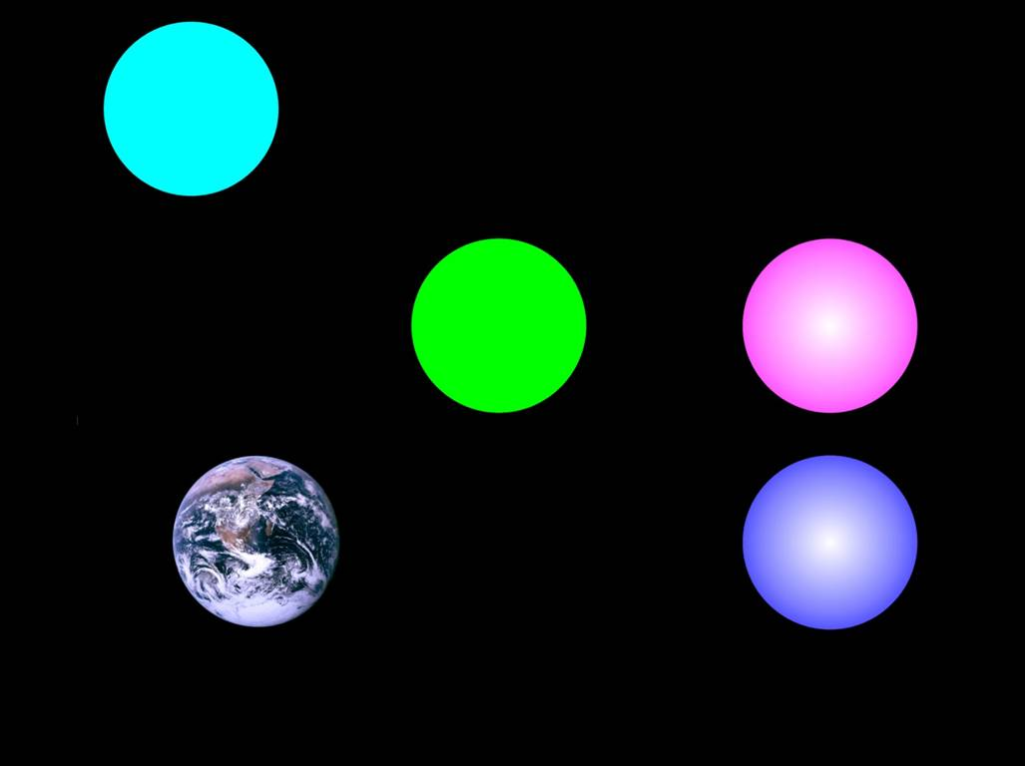
Cosmología general
Existencia
pre-mortal
Resurrección
y juicio final
Mundo de
espíritus
Reino
terrestrial
Nacimiento
con cuerpos
Muerte
Reino
telestial

Slide 29
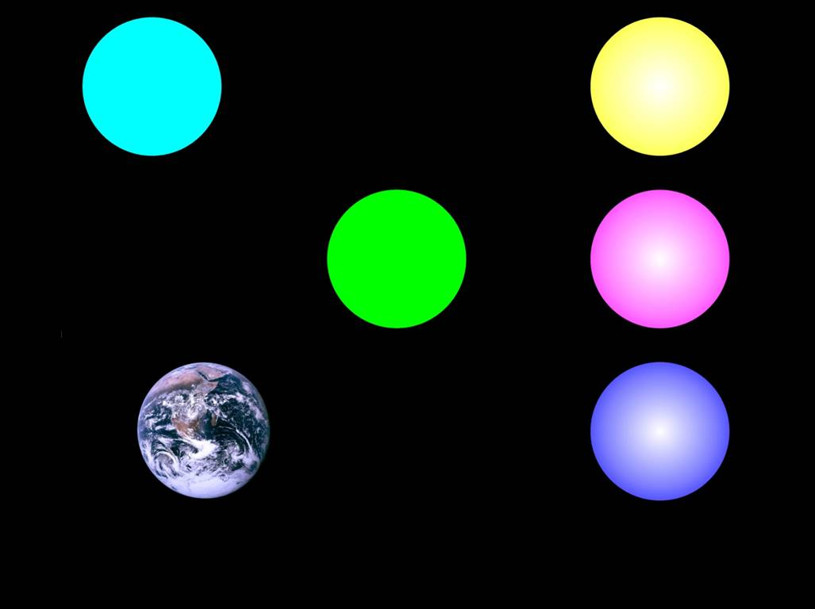
Cosmología general
Existencia
pre-mortal
Resurrección
y juicio final
Reino
celestial
Mundo de
espíritus
Reino
terrestrial
Nacimiento
con cuerpos
Muerte
Reino
telestial

Slide 30
Cosmología general
Existencia
pre-mortal
Resurrección
y juicio final
Reino
celestial
Mundo de
espíritus
Reino
terrestrial
Nacimiento
con cuerpos
Muerte
Reino
telestial
Las tinieblas
de afuera

Slide 31

Cosmología general
Reino
celestial
Reino
terrestrial
Reino
telestial

Slide 32
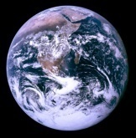


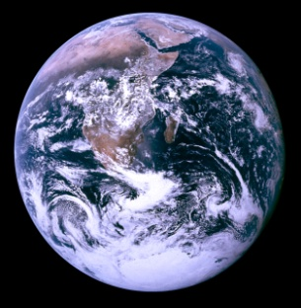



Cosmología general
Reino
celestial
Reino
terrestrial
Reino
telestial

Slide 33
© Benjamin Weigel / Wikimedia Commons

Slide 34
cómo evangelizar y hacer discípulos entre los mormones

Slide 35
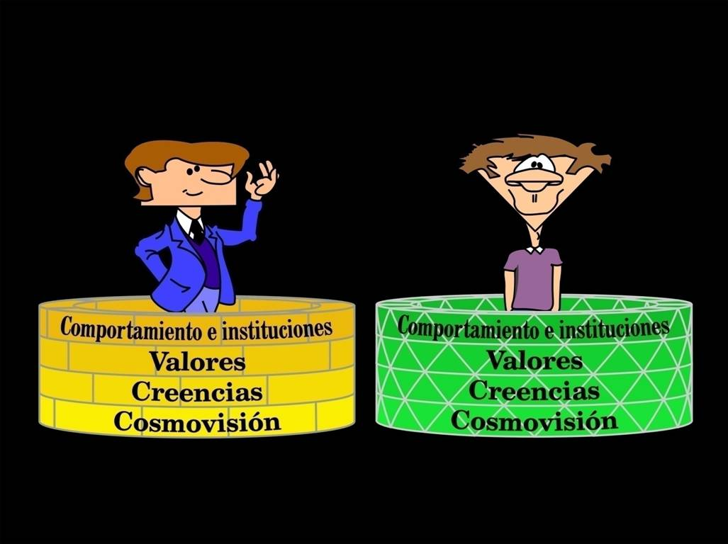
© William F Ritchey y sus concesionarios de licencia

Slide 36
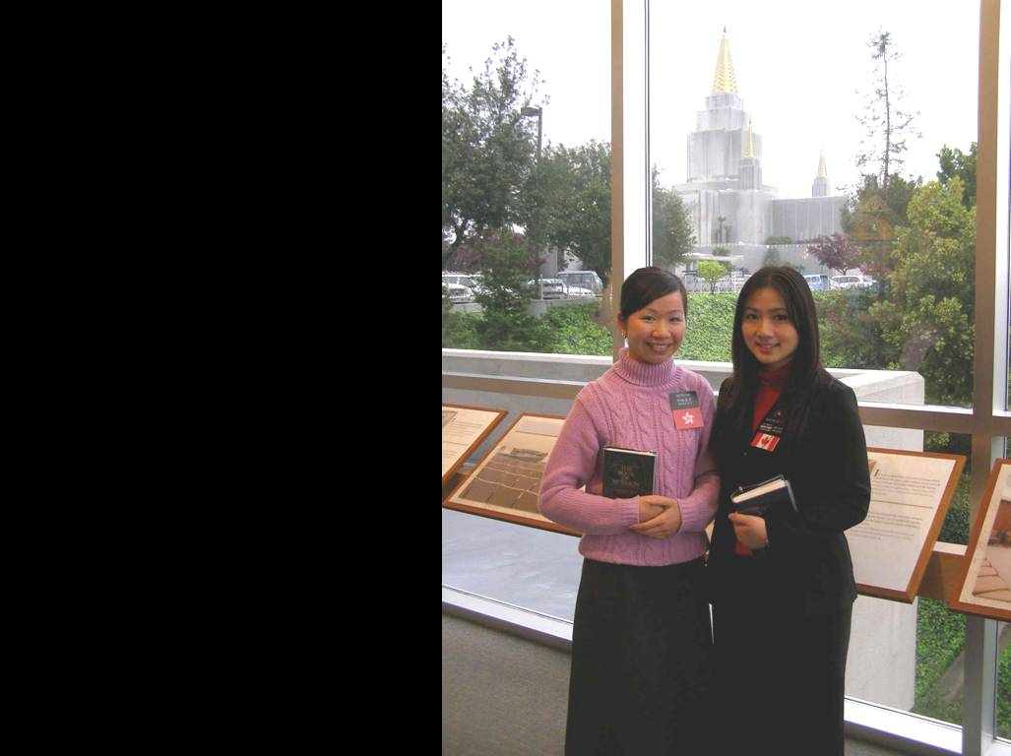
Sus principales necesidades
© GypsyRock / Wikimedia Commons

Slide 37
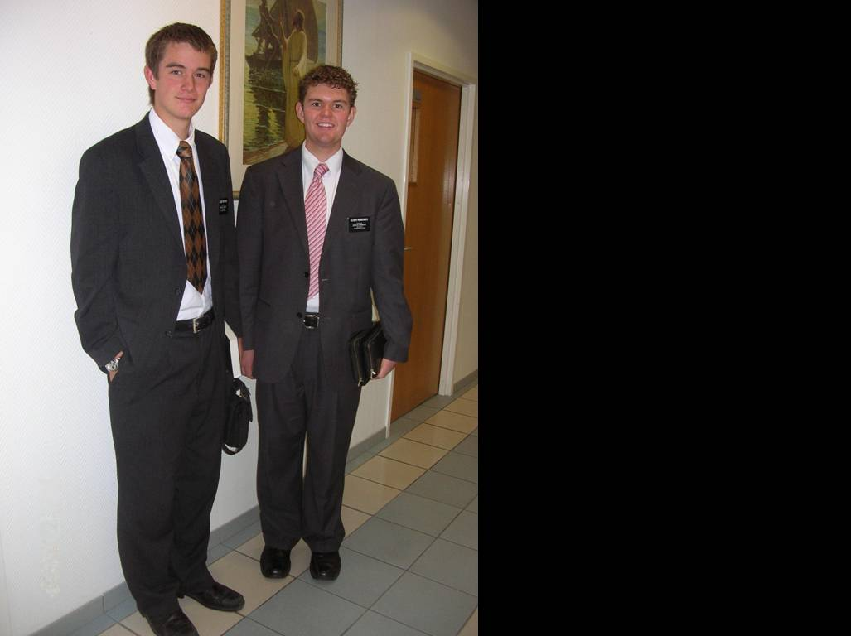
Sus principales necesidades

Slide 38
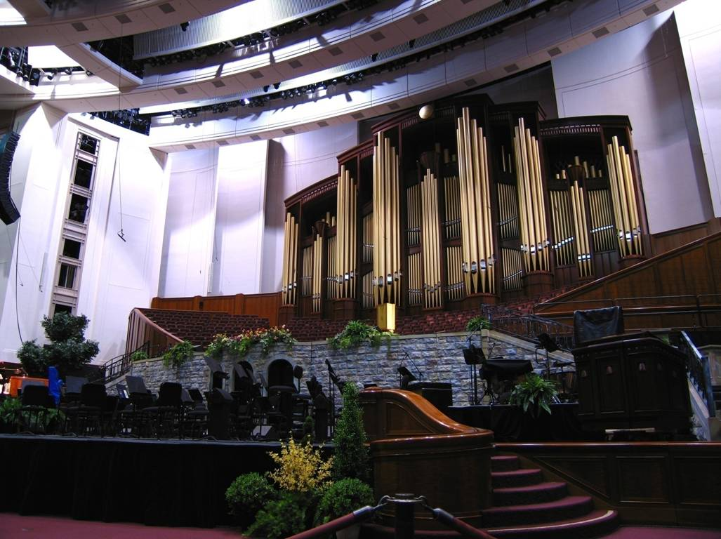
¿qué están buscando?

Slide 39
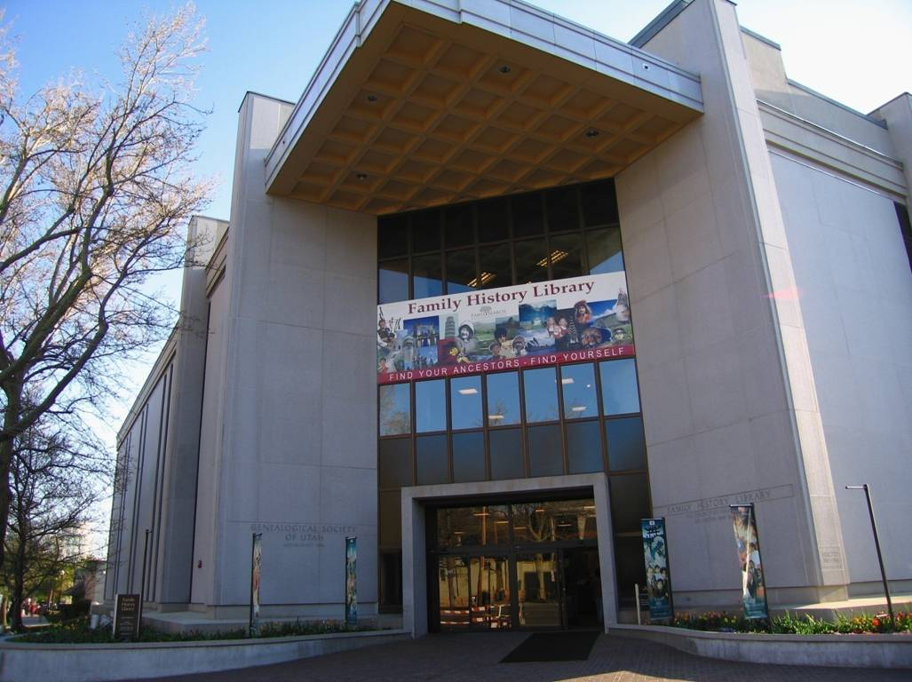
¿qué están buscando?

Slide 40
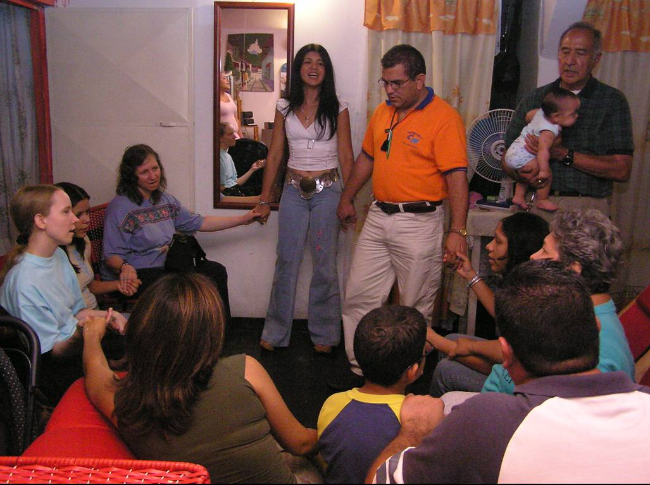
Mostrarle cómo una cosmovisión bíblica satisface mejor sus necesidades
© William F Ritchey

Slide 41
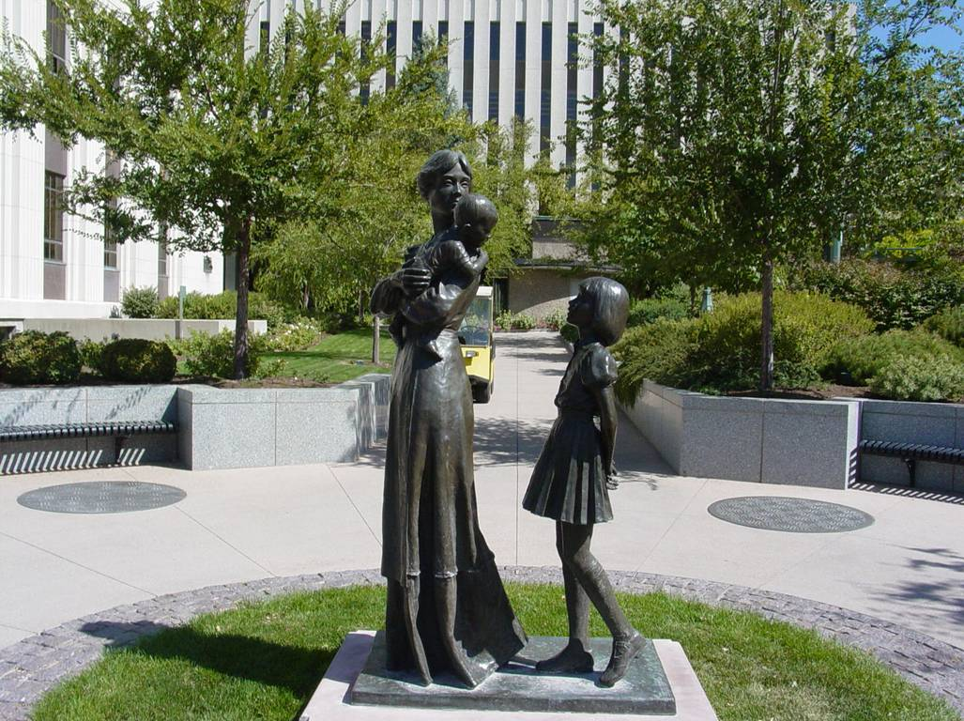
¿busca edificar una familia con base correcta?
© Cookiecaper / Wikimedia Commons

Slide 42
¿busca una adoración digna?

Slide 43
¿busca un destino
eternal dichoso?

Slide 44
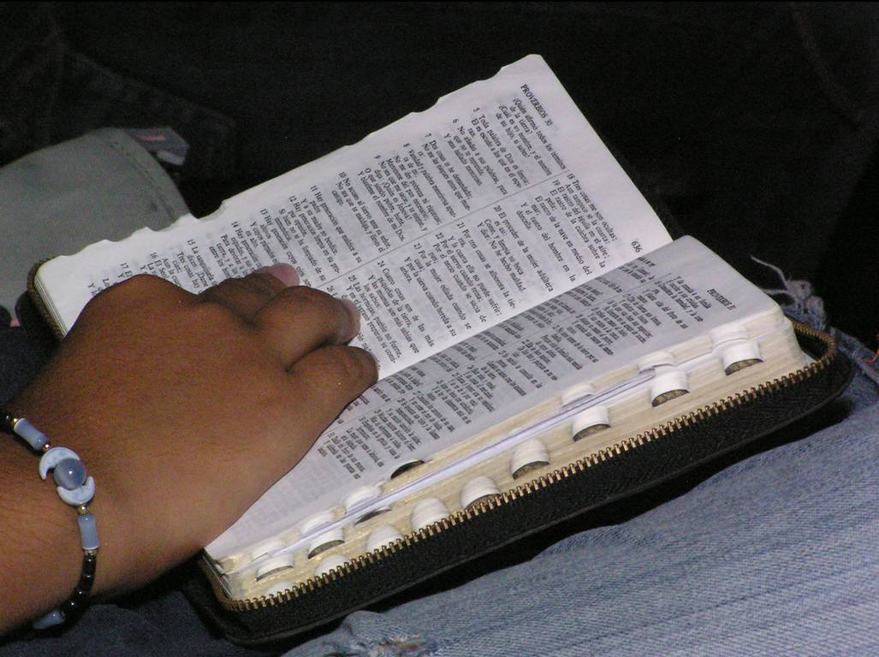
La biblia ofrece esto, y más
© William F Ritchey

Slide 45
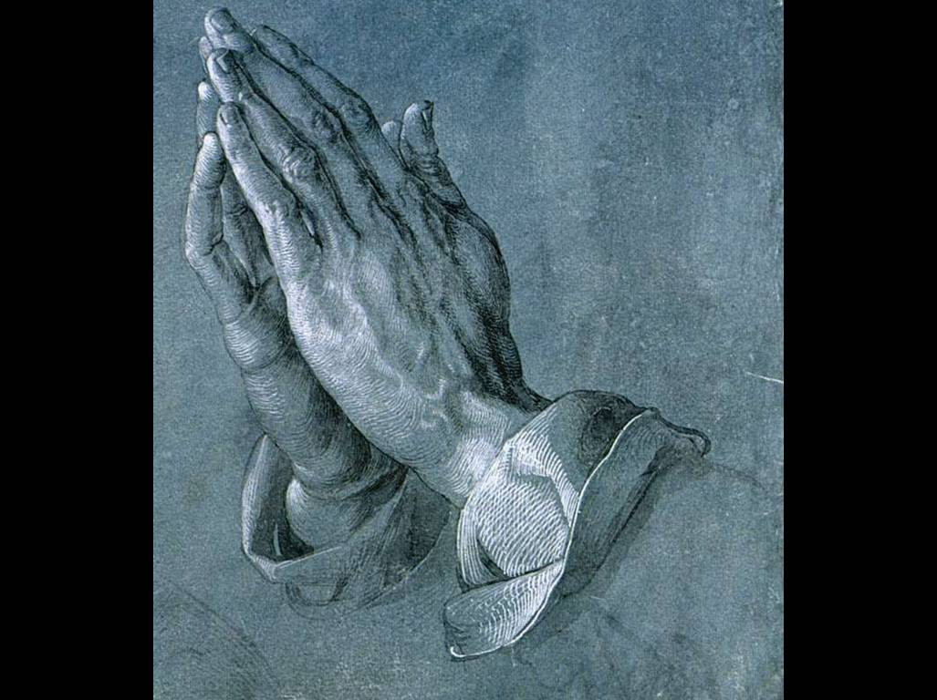
Orar por ellos

Slide 46
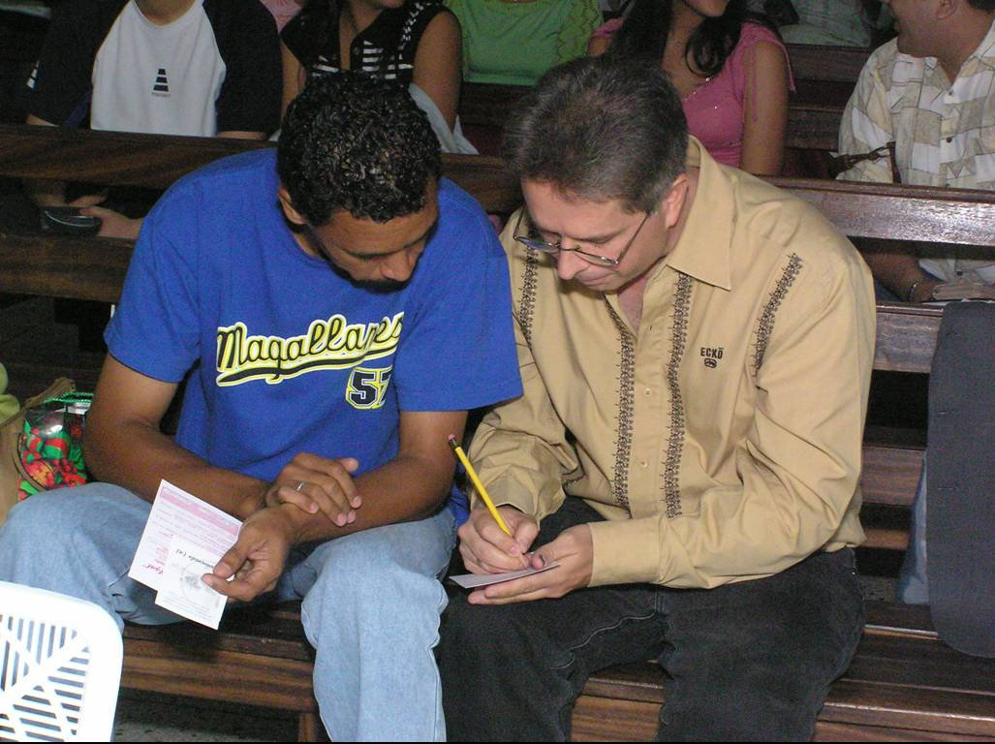
Repetir y aclarar conceptos
© William F Ritchey

Slide 47

Ejercer paciencia
© José Serrano / Wikimedia Commons

Slide 48

Vivir una fe genuina
© William F Ritchey

Slide 49
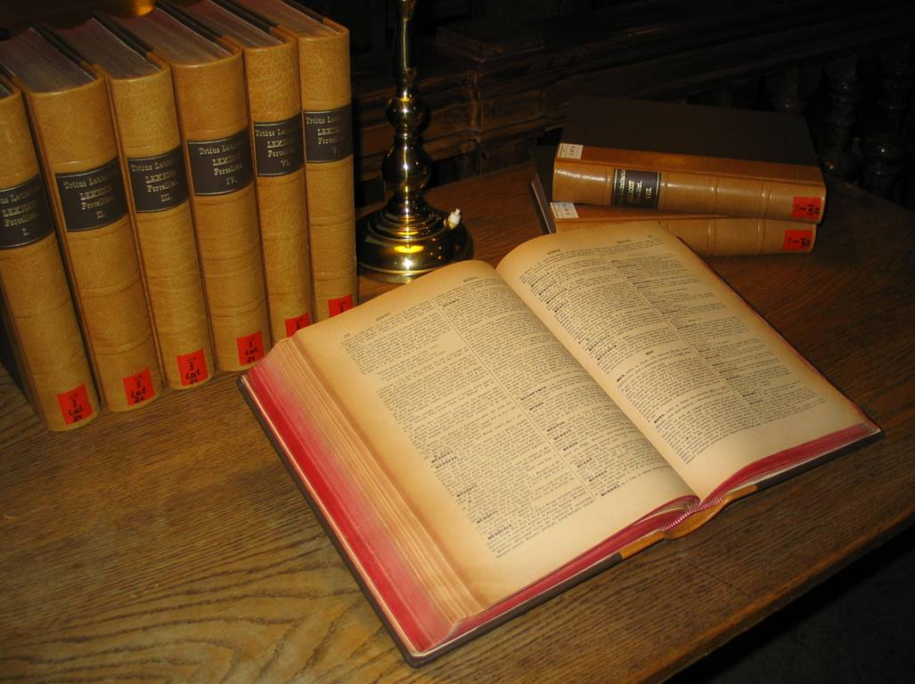
Definir terminología
© Marcus Gossler / Wikimedia Commons

Slide 50
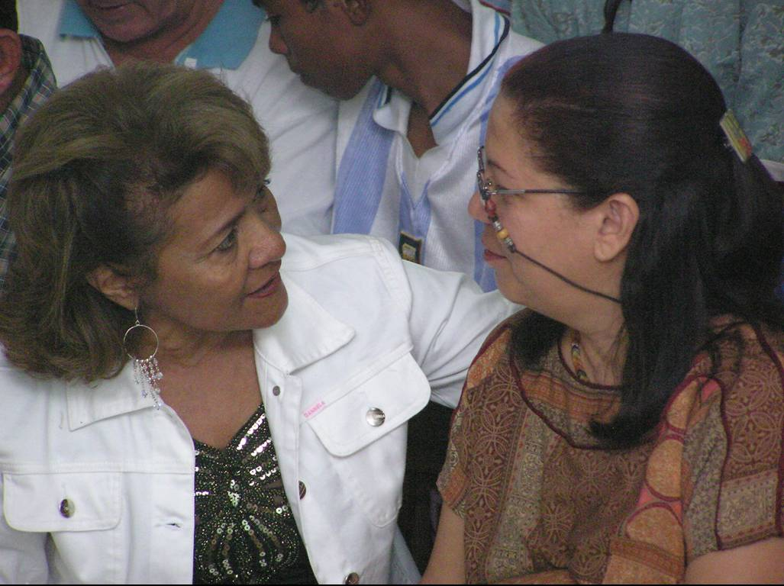
No criticar
© William F Ritchey

Slide 51
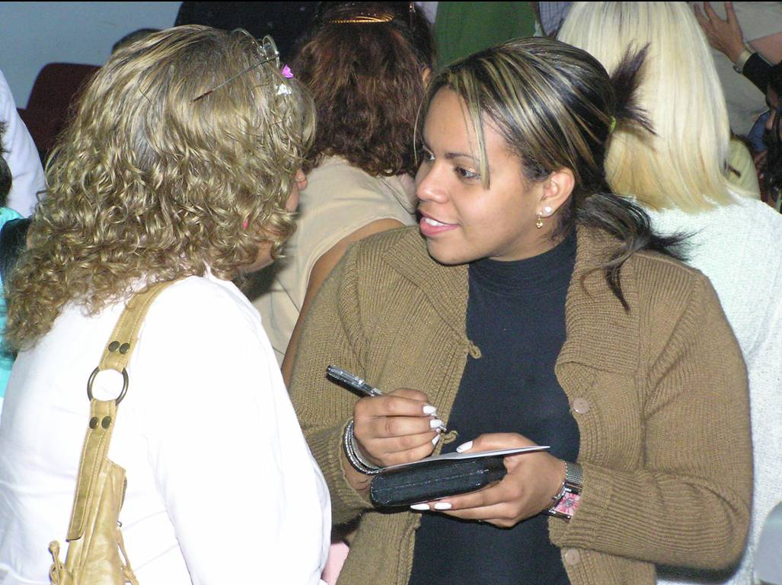
Elogiar al practicante
© William F Ritchey

Slide 52
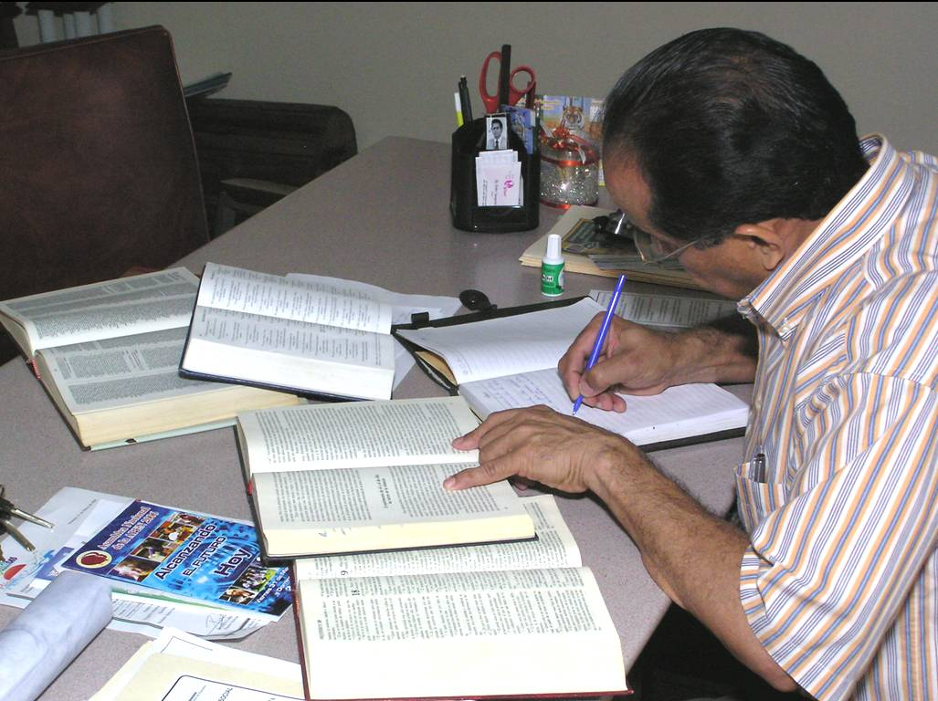
Estudiar sus creencias
© William F Ritchey

Slide 53
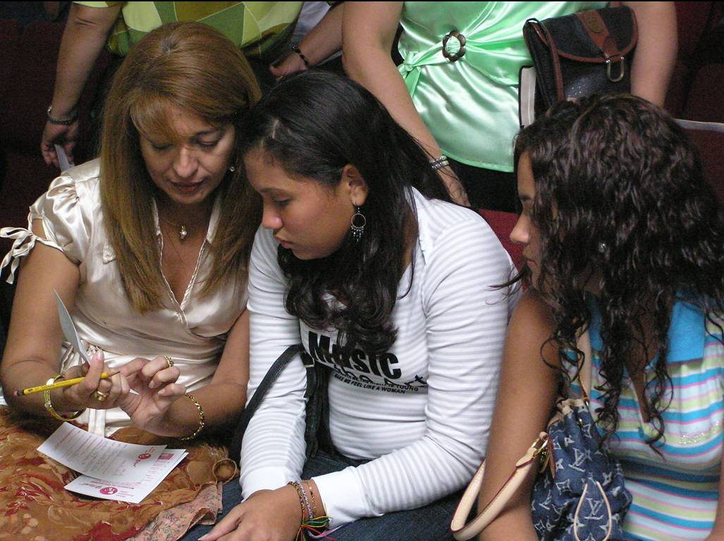
Conversar sobre las debilidades de su religión
© William F Ritchey

Slide 54
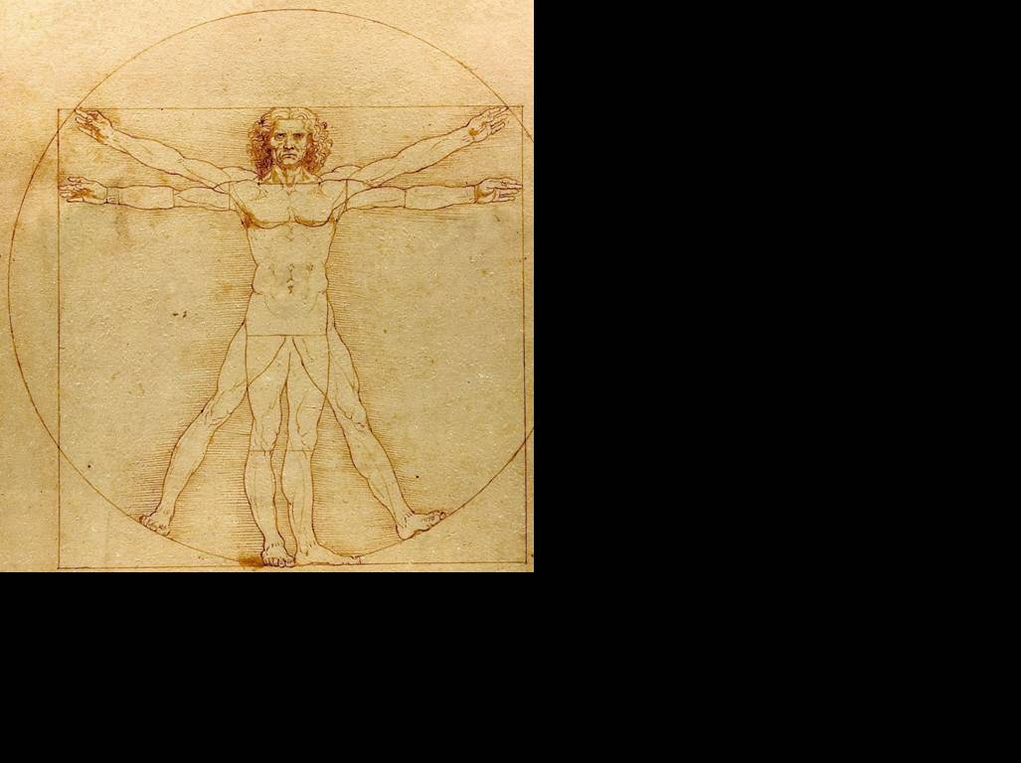
No puede garantizar la salvación

Slide 55
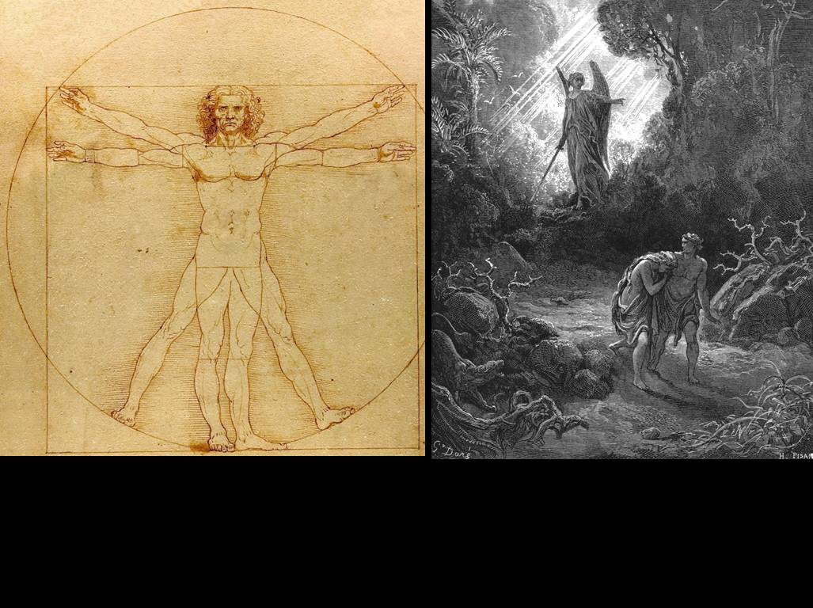
No puede garantizar la salvación

Slide 56
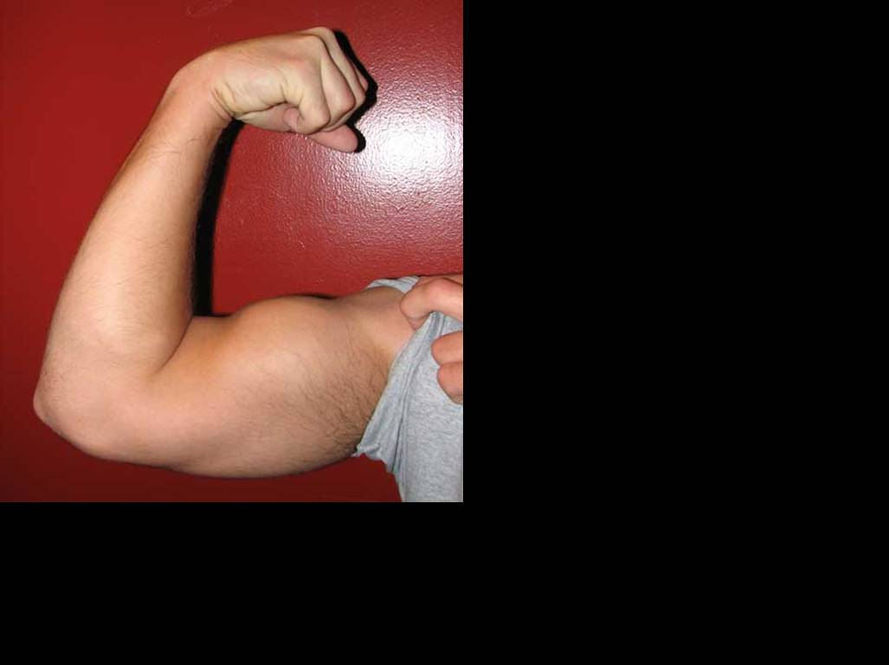
No puede garantizar la perfección o santificación
© EncycloPetey / Wikimedia Commons

Slide 57
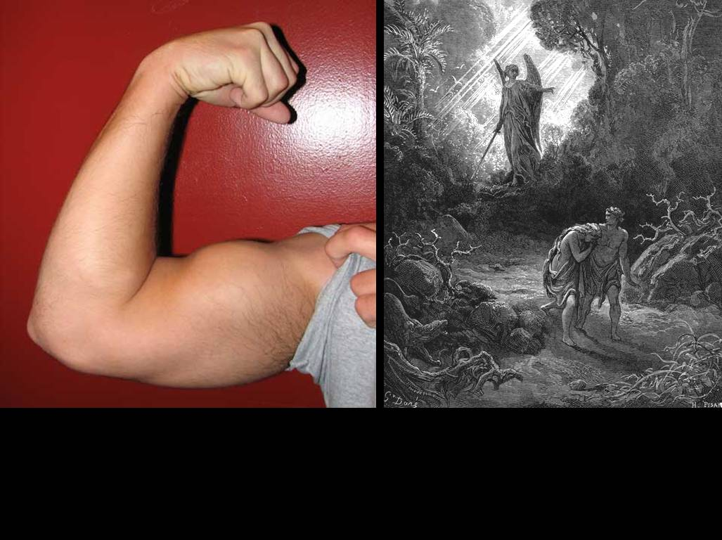
No puede garantizar la perfección o santificación
© EncycloPetey / Wikimedia Commons

Slide 58
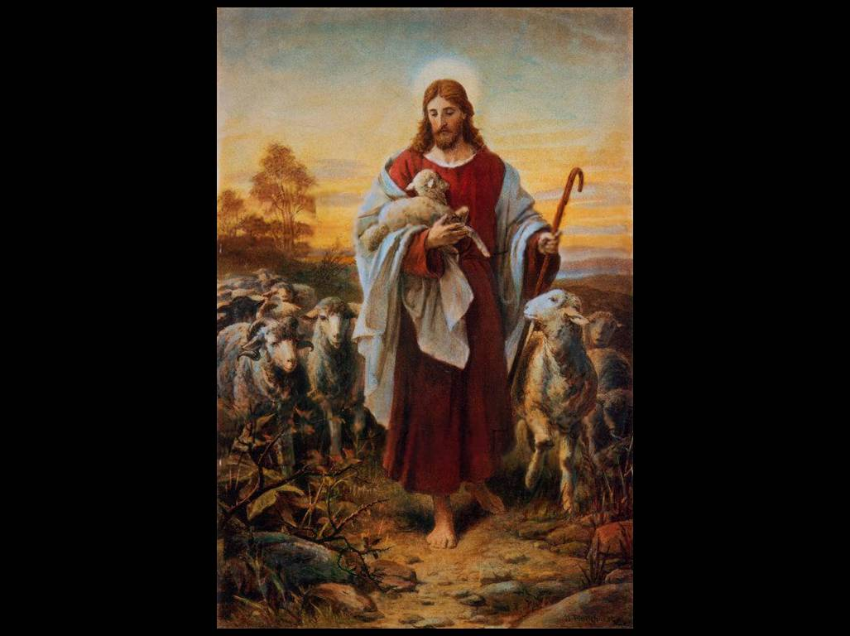
No ofrece perdón gratuito

Slide 59

No ofrece el poder necesario para la vida santa
© William F Ritchey y sus concesionarios de licencia

Slide 60
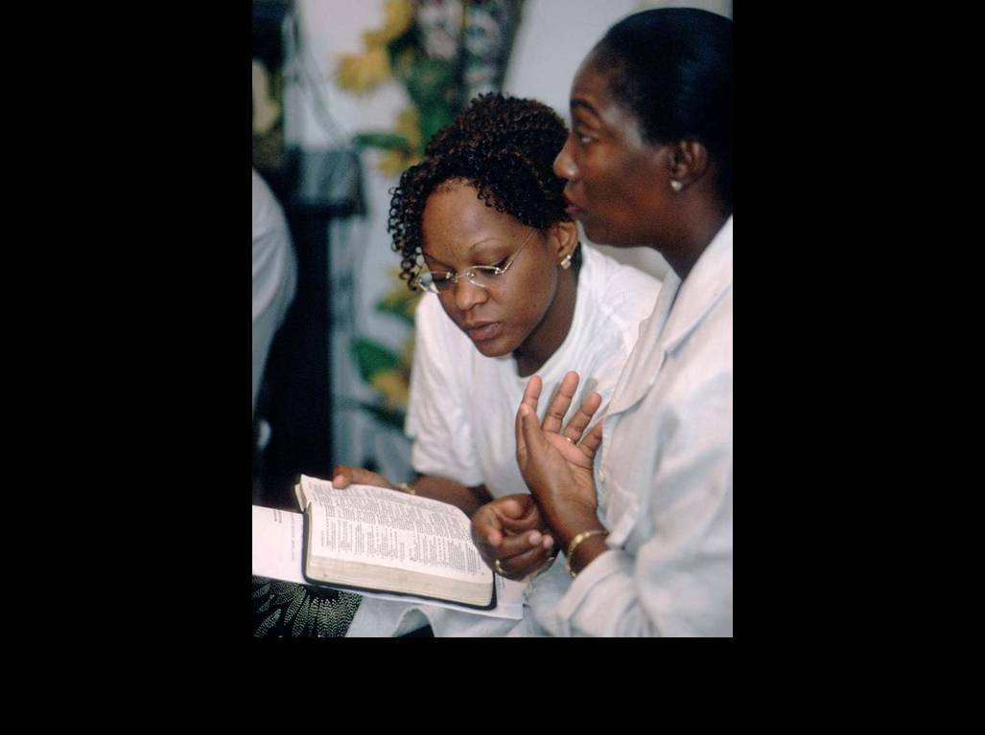
© International Mission Board – Bautistas del Sur
Usar la Biblia

Slide 61
Fotos y gráficos
procedencia y copyright según identificación individual
(los sin identificación vienen del dominio público)
Contenido general adaptado del texto
La presentación pertinente y persuasiva del evangelio:
el impacto del entorno religioso
© 2010 William F. Ritchey

